Slide 1

大同大學圖書館 turnitin原創性比對系統
民國112年1月

Slide 2
臺灣學術電子書暨資料庫聯盟
「論文比對系統補助共享子計畫」
論文比對系統補助共享子計畫
教育部藉由「臺灣學術電子資源永續發展計畫」於大專校院共購《論文比對資料庫》，補助部分經費，並由科技部協助議價及共購事宜。 參與學校可獲得補助共享本計畫 Turnitin 產品。 此計畫為期三年（民國111-113年）。

Slide 3
臺灣學術電子書暨資料庫聯盟
「論文比對系統補助共享子計畫」
系統簡介
使用者於Turnitin原創性比對系統上傳作業或論文檔案後，系統會將其文字內容與網際網路資源、 學術出版品及Turnitin本身的資料庫進行比對檢查，並在短時間內產出原創性報告；報告中標示出上傳文字與各資料來源的相似度比率及可能的原始出處。 此系統可幫助學生、教師及研究者確認作業／報告／論文是否與網際網路資源、學術出版品有高度相似性，提醒文獻引用的正確性及適用性，進而提升寫作原創性，有助於培養學生的學術倫理涵養及提升研究論文的可信度與品質。

Slide 4
臺灣學術電子書暨資料庫聯盟
「論文比對系統補助共享子計畫」
比對來源
網際網路資料庫 收錄 1998年開始迄今，超過 910億的公開網頁資訊。每日 Turnitin以其獨有開發的演算法技術收錄新增的網頁至資料庫，並維護舊有歷史紀錄網頁資料。此外也與全球最大的 OA文章平台 CORE及 Wikipedia合作。 Turnitin亦致力於增加非英語比對來源，目前約有10億筆來自於中文公開網頁比對來源。 數千萬篇以上的電子出版品 包括電子期刊，電子資料庫，電子雜誌（CrossRef所屬約1500家國際出版機構之出版品，例如：Elsevier, Springer & Nature, Wiley Blackwell, Taylor and Francis, IEEE等。）
★由於比對來源英語資料佔大宗，故比對效果英文文稿相對優於中文文稿。

Slide 5
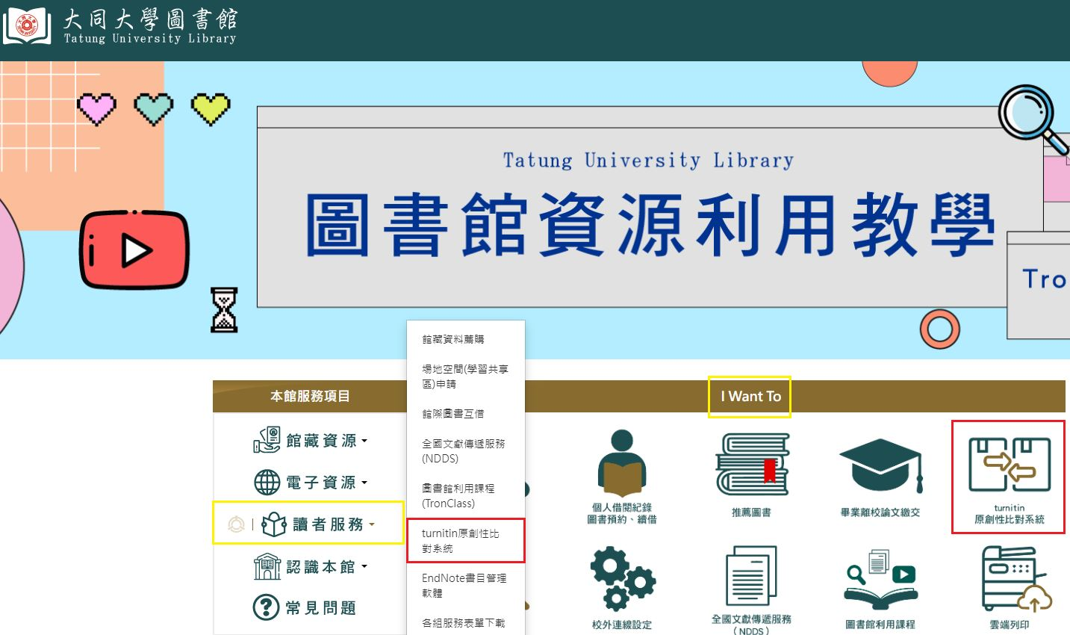
圖書館首頁

Slide 6
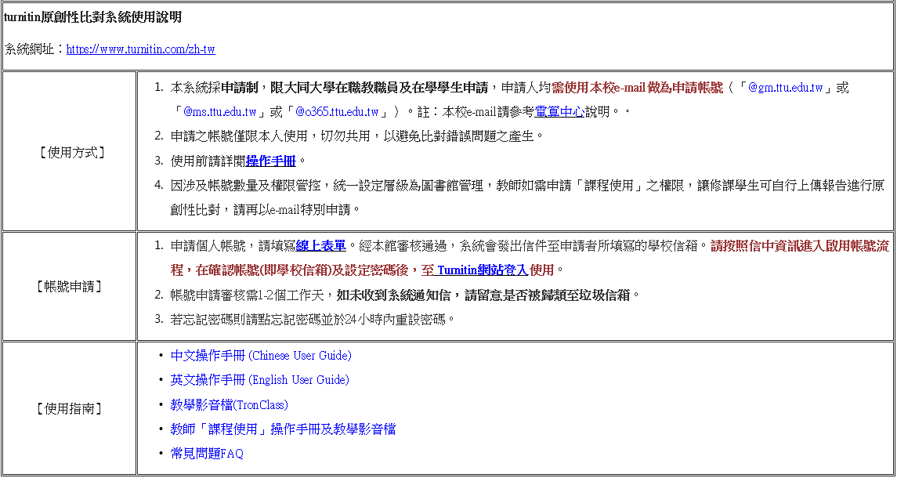
帳號申請
填寫線上Google表單

Slide 7
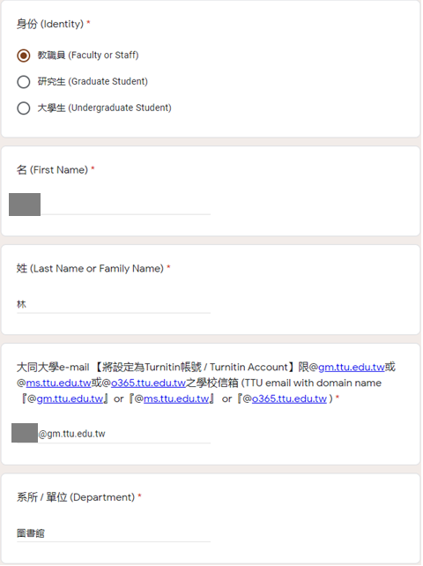
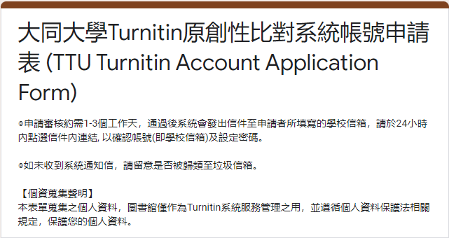

帳號申請
填寫線上Google表單

Slide 8
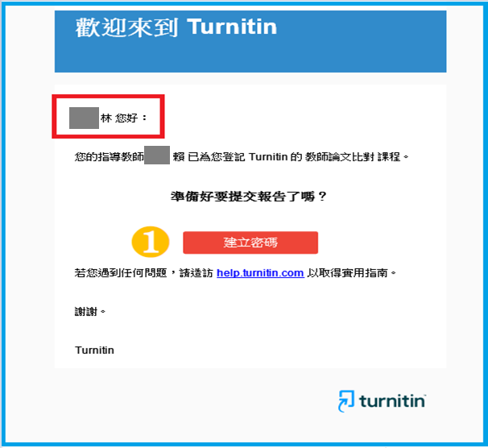
帳號啟用
申請者會收到如右圖
的啟用通知信
請按照信中資訊進入
啟用帳號流程
先名後姓(英文姓名書寫方式)

Slide 9
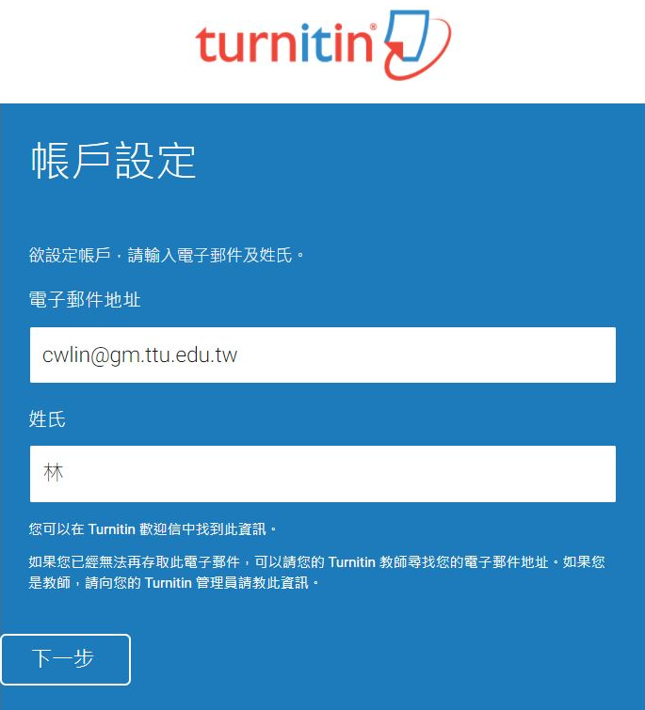

帳號啟用
請務必填寫與信中一模一樣資訊，系統才會通過
輸入您收到啟用通知信的E-mail
只填姓氏資訊，勿填全名
若顯示「無此排列組合」錯誤提醒，
請再次確認資訊是否正確

Slide 10
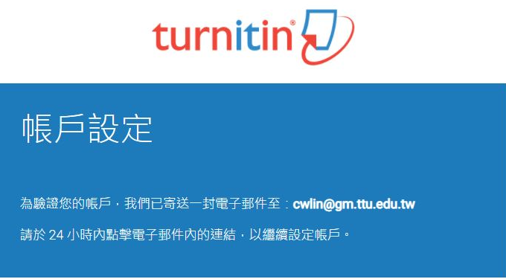

帳號啟用
系統發送設定密碼信，請至申請信箱收信，有效期限為24小時
請24小時內完成設定密碼

Slide 11
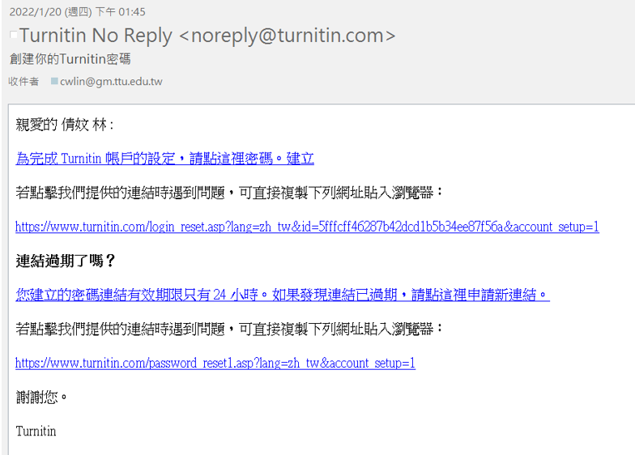

帳號啟用
點擊連結建立密碼
若超過24小時時限連結過期，請點下方連
結重新申請信件

Slide 12
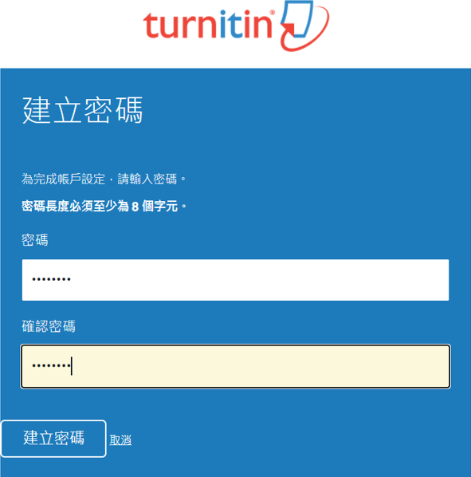

帳號啟用
長度最少8個字元
至少包含1個字母與1個數字

Slide 13
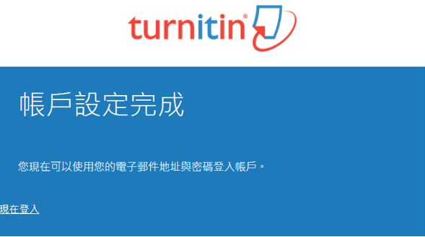

帳號啟用

Slide 14
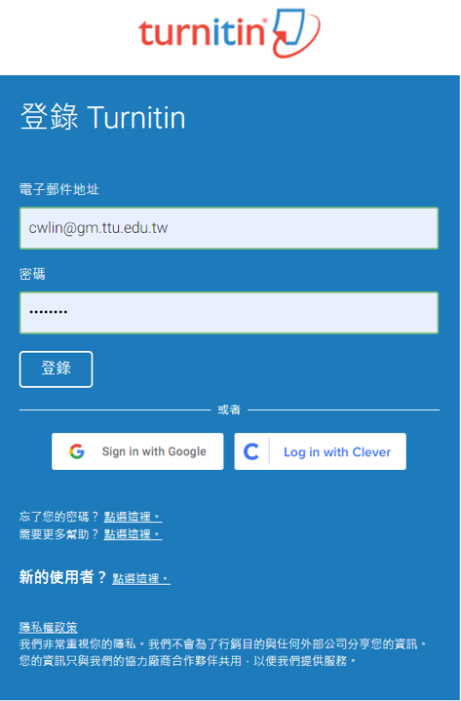
登入帳戶

Slide 15
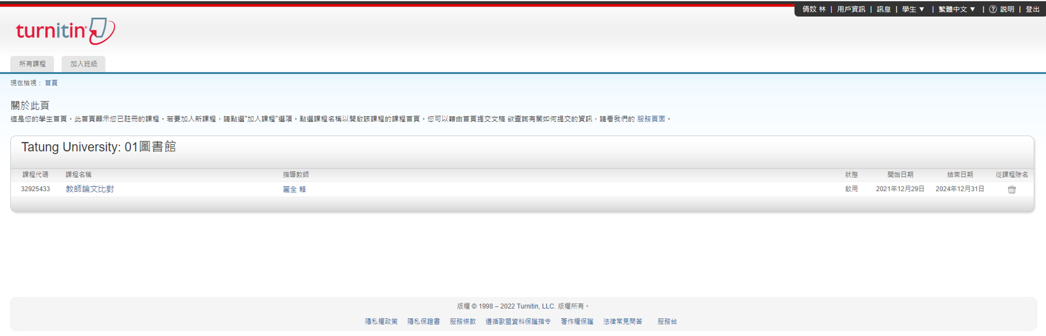
登入首頁畫面
1
2
3
41
6
7
8
5
點選課程名稱後，進入上傳區
1. 用戶資訊：可修改個人資料、重設密碼。 | 5. 課程名稱：即指導教師設定的課程名稱。
2. 訊息：瀏覽系統維護訊息，課程通知訊息。 | 6. 課程狀態：若課程過期，僅能瀏覽過往報告，無法上傳新文稿。
3. 身分切換：學生 / 指導教師 / 管理者。 | 7. 課程起訖日期：指導教師設定的課程開始與結束時間。
4. 平台語言切換：可支援 20 種語言。 | 8. 從課程除名：除名後將無法瀏覽任何過往上傳內容，請謹慎使用。

Slide 16
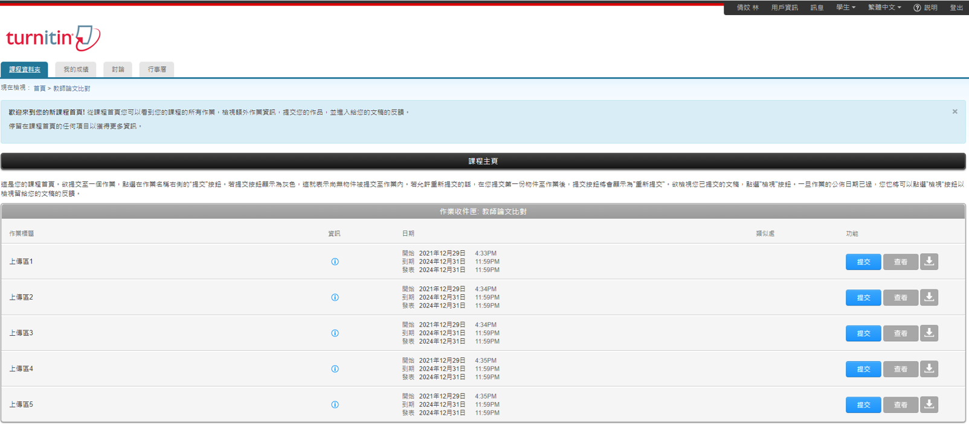
上傳文稿
作業上傳區

Slide 17
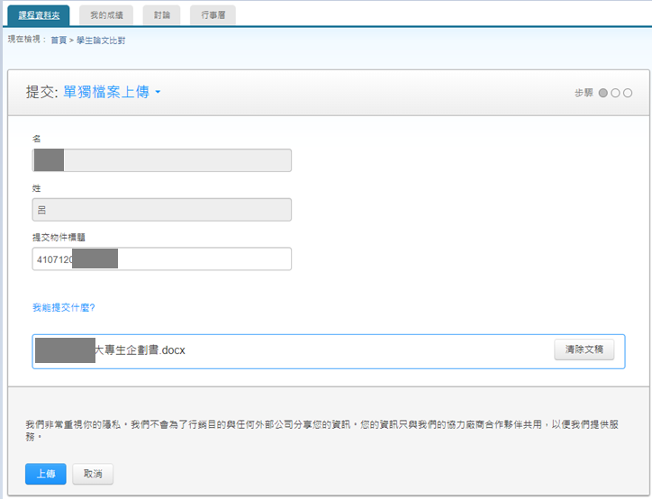
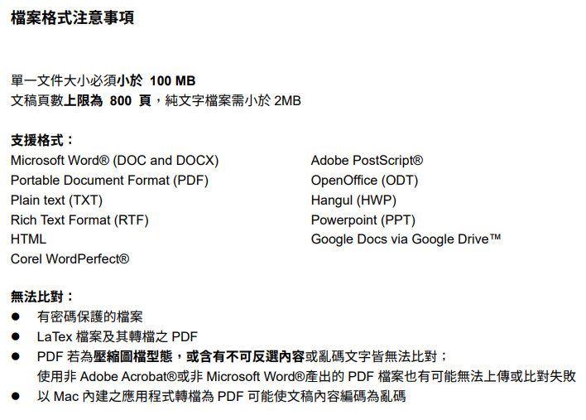
上傳文稿
提交文稿的方式有二種：
(1)單獨檔案上傳 ; (2)剪貼上傳
1.輸入上傳檔案名稱
2. 選擇上傳檔案
3. 點選上傳

Slide 18
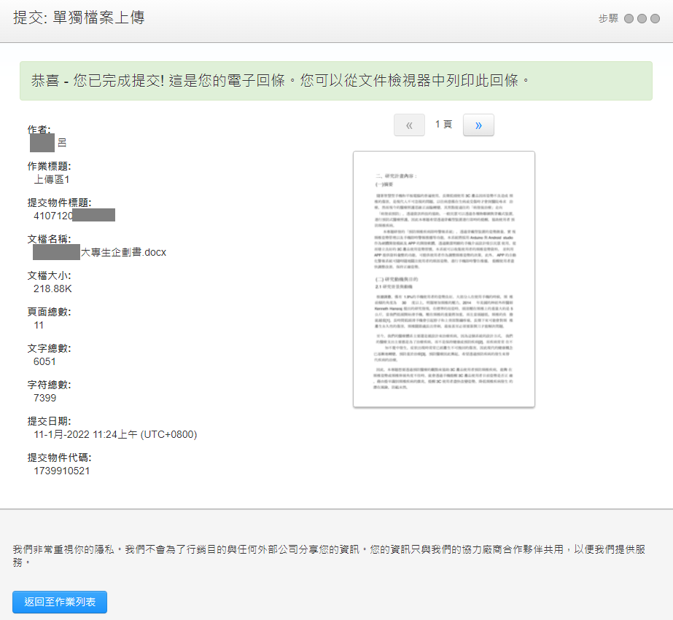
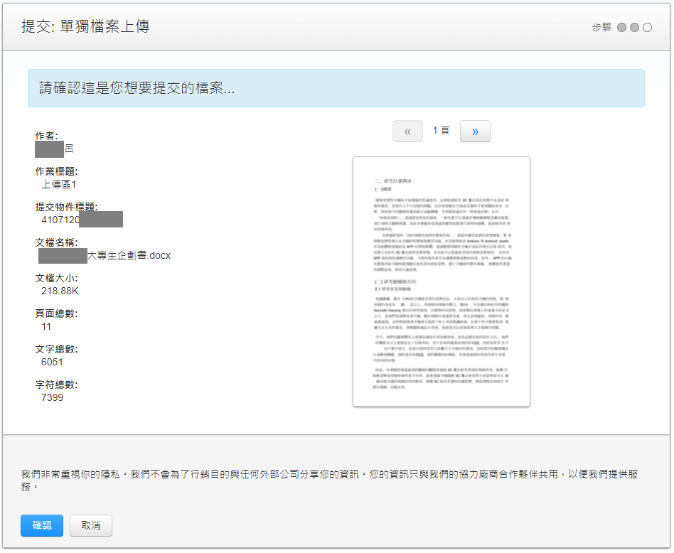
上傳文稿
完成上傳，會出現電子回條的畫面，您的信箱中也會收到電子回條 Email ，點選［返回至作業列表]頁面等候報告產生
上傳檔案後，出現預覽畫面，請點選〔確認〕

Slide 19
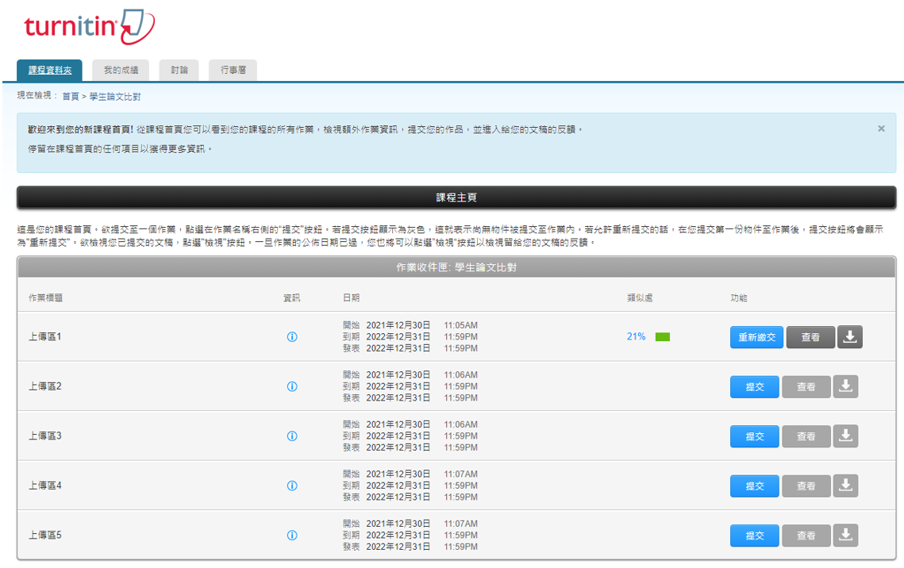
上傳文稿
修改文章後可透過〔重新繳交〕鍵再度上傳
請留意：新的報告會覆蓋前一份報告內容；於同一個上傳區比對時間前三次約10-20分鐘，自第四次起比對時間需等待24小時才能產生新報告
當出現百分比和色籤即表示比對完成，已經產生相似性報告，點選%色籤即可查看原創性報告結果

Slide 20
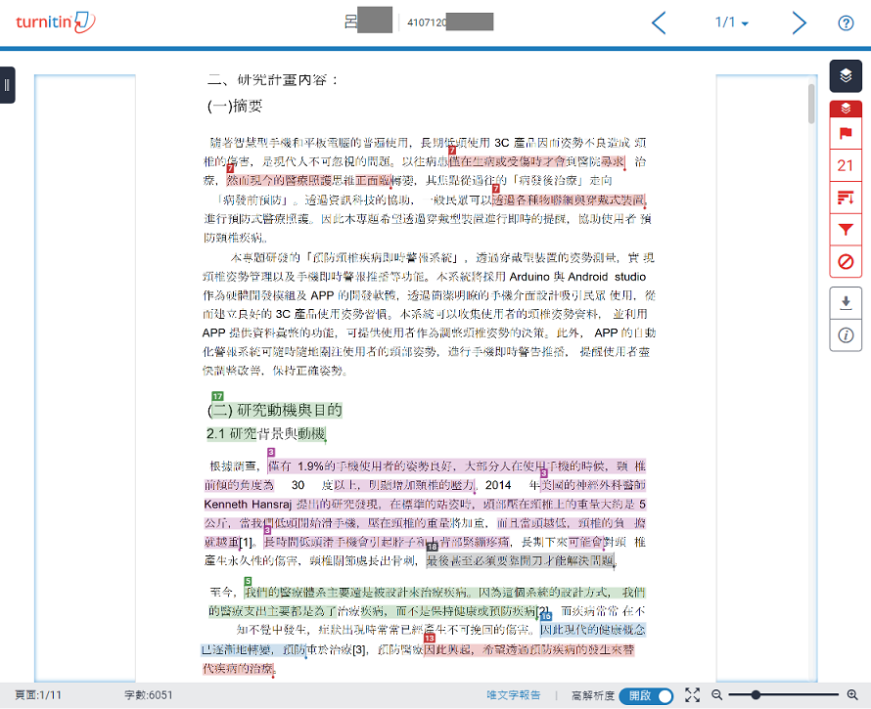
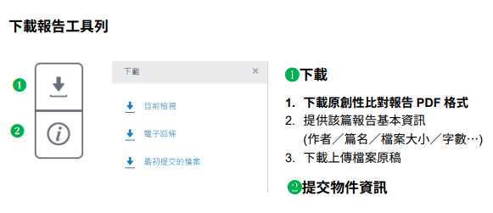
檢視報告
上傳的原文
相似度工具列
✓
1.相符處總覽
✓
2.所有來源
✓
3.篩選條件與設定
下載報告工具列

Slide 21
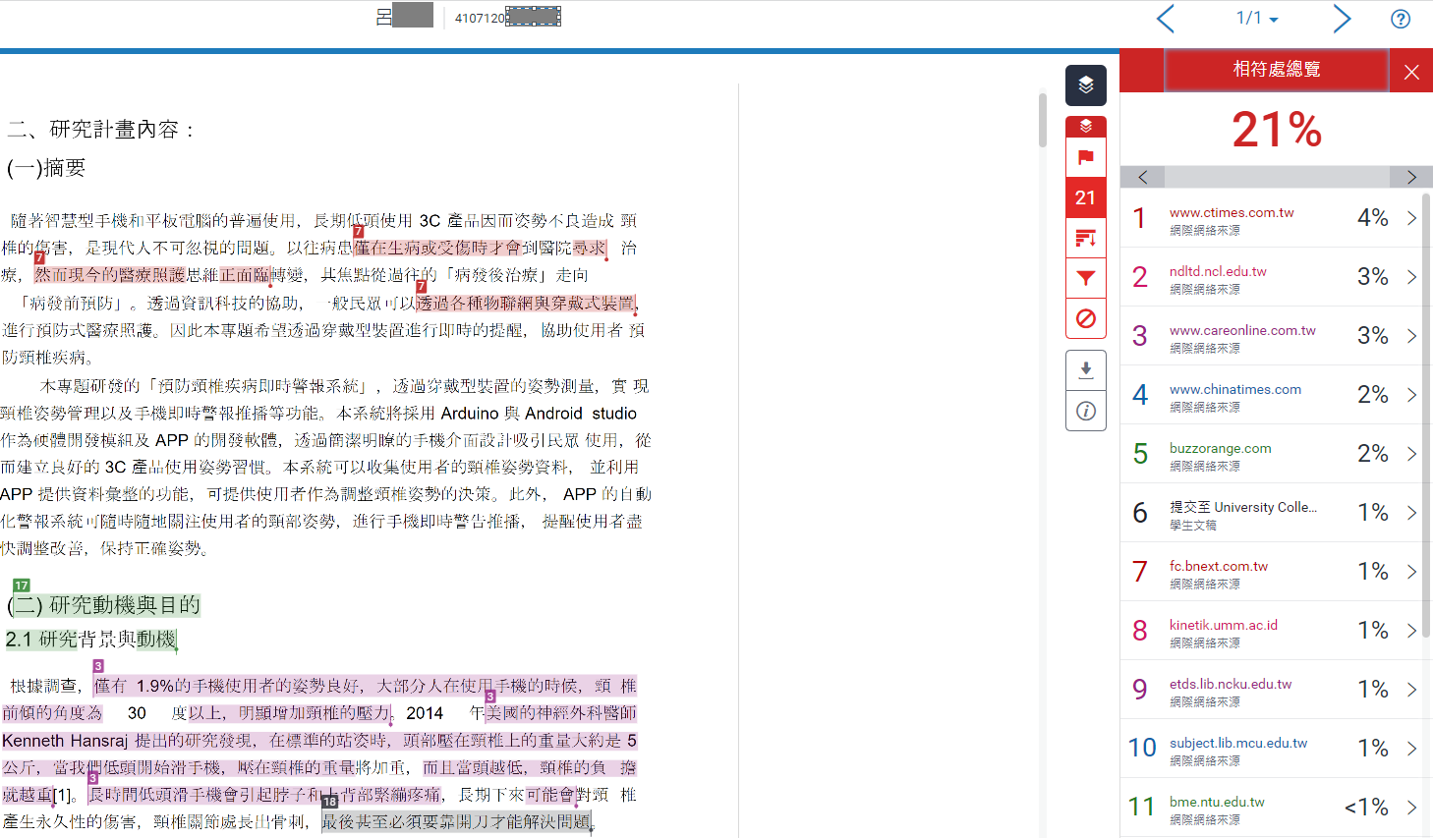
檢視報告-相符處總覽
上傳的原文
相似總百分比
依顏色區分不同相似來源

Slide 22
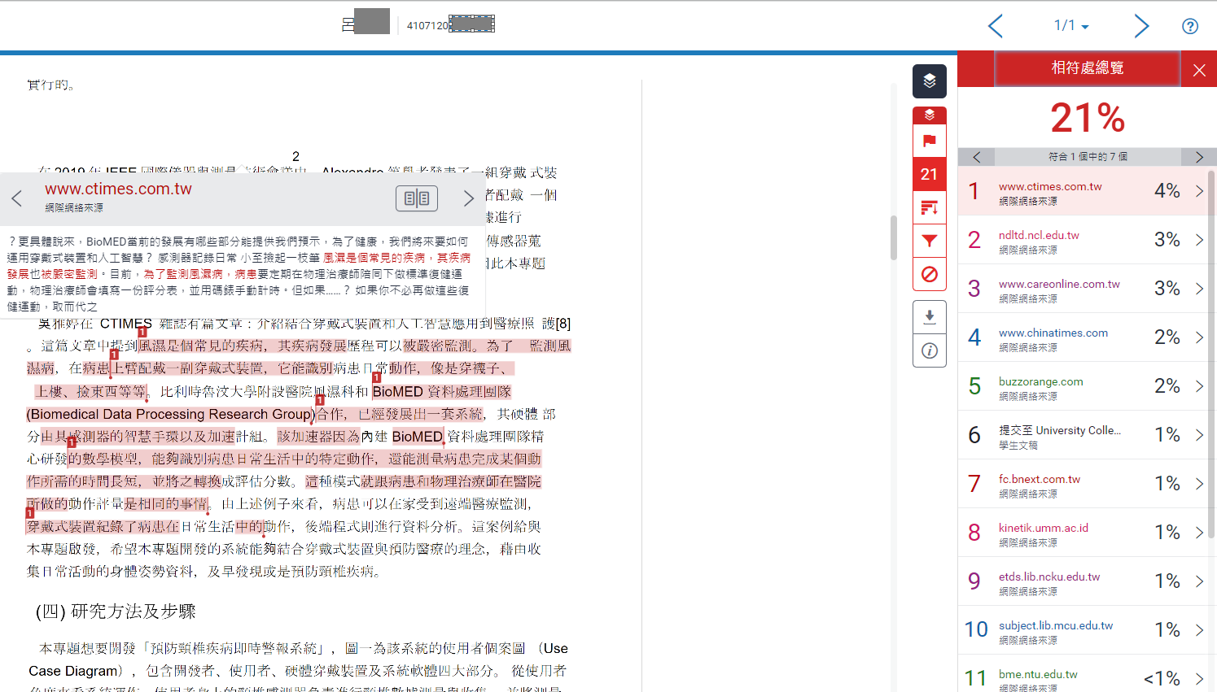
檢視報告-相符處總覽
上傳的原文
檢視原始來源網頁及完整文章內容

Slide 23
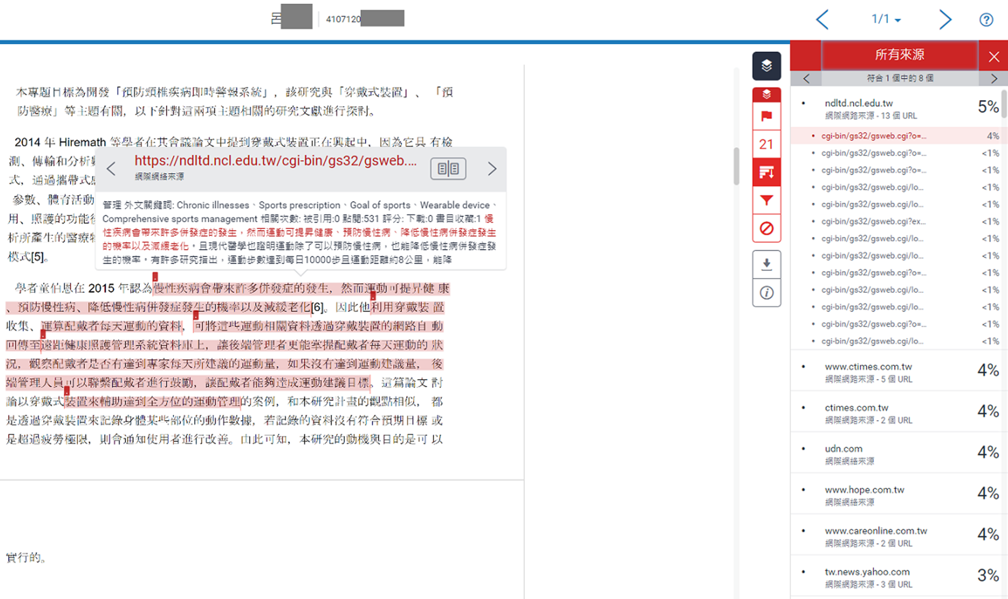
檢視報告-所有來源
列出所有可能相似的出處來源和百分比 ★每一個來源與原文做單一相似來源比對
上傳的原文
檢視原始來源網頁及完整文章內容

Slide 24
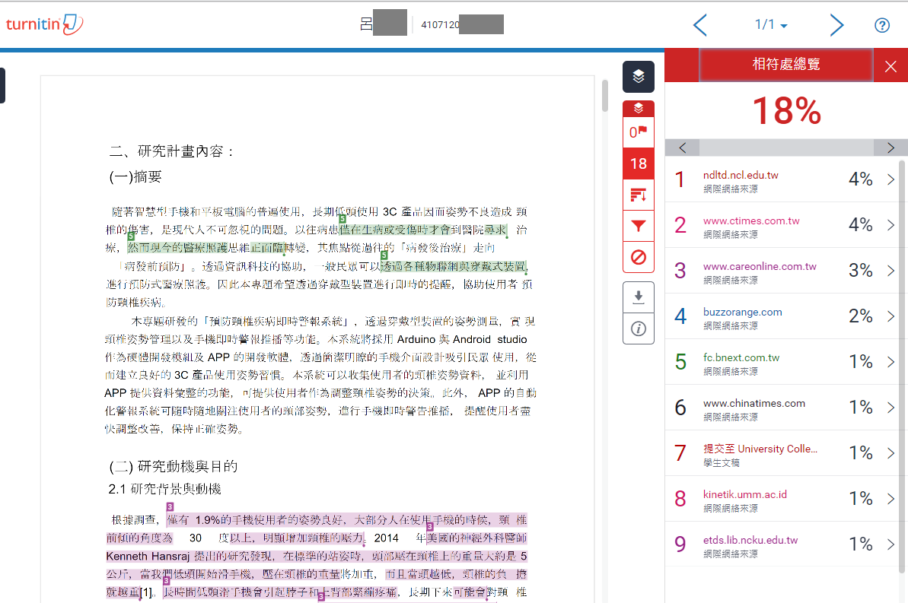
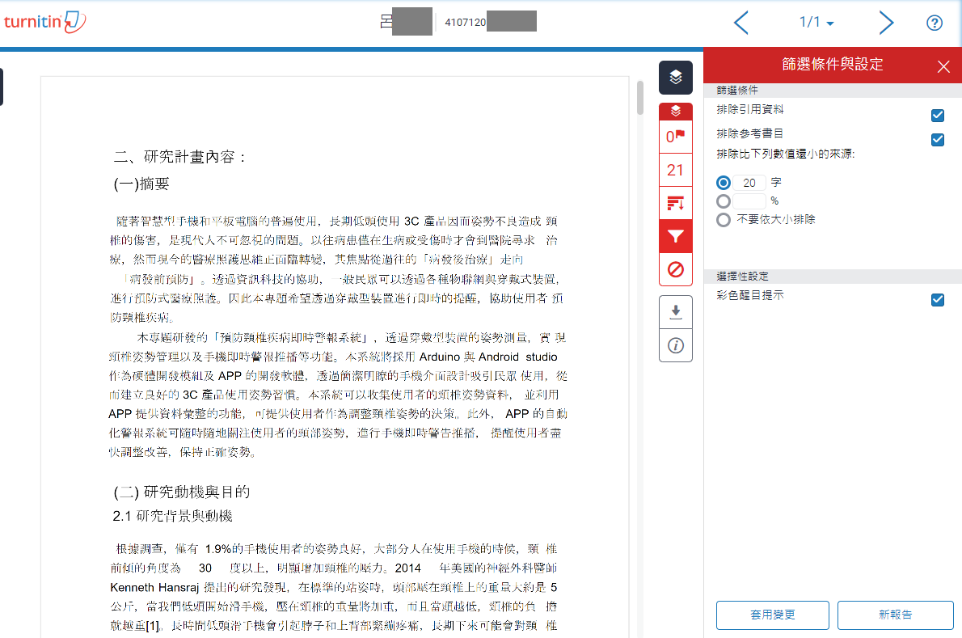
檢視報告-篩選條件與設定
✓
✓

Slide 25
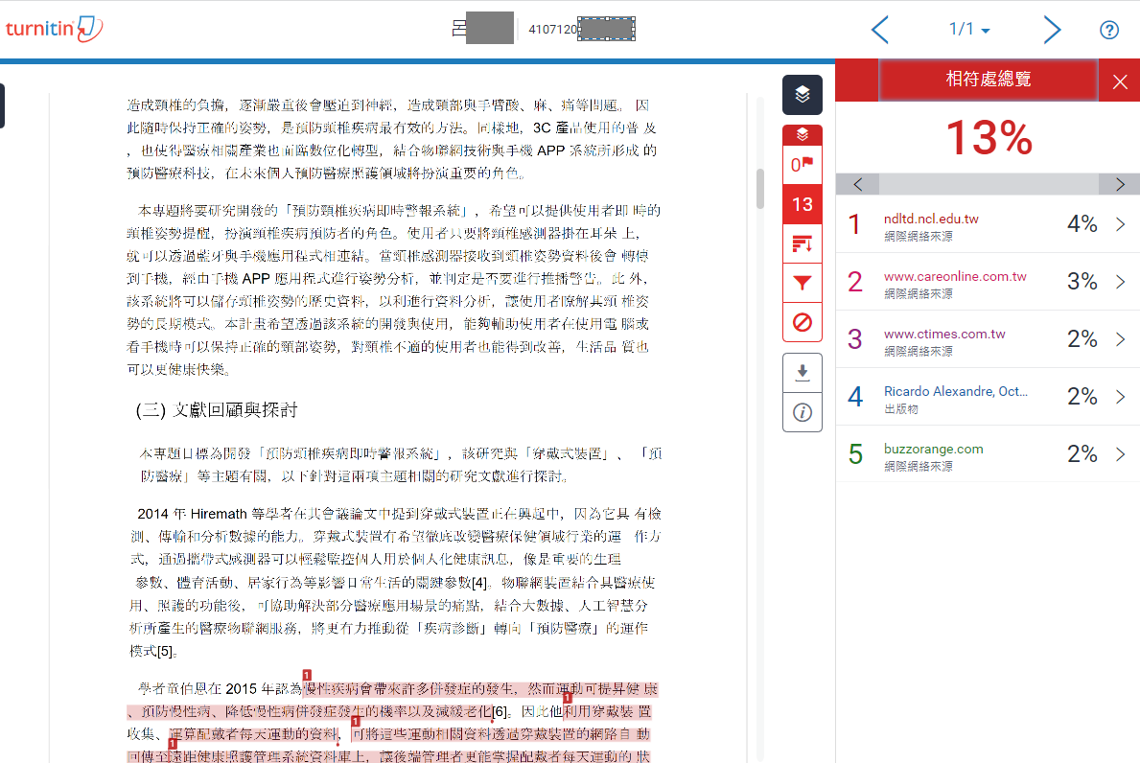
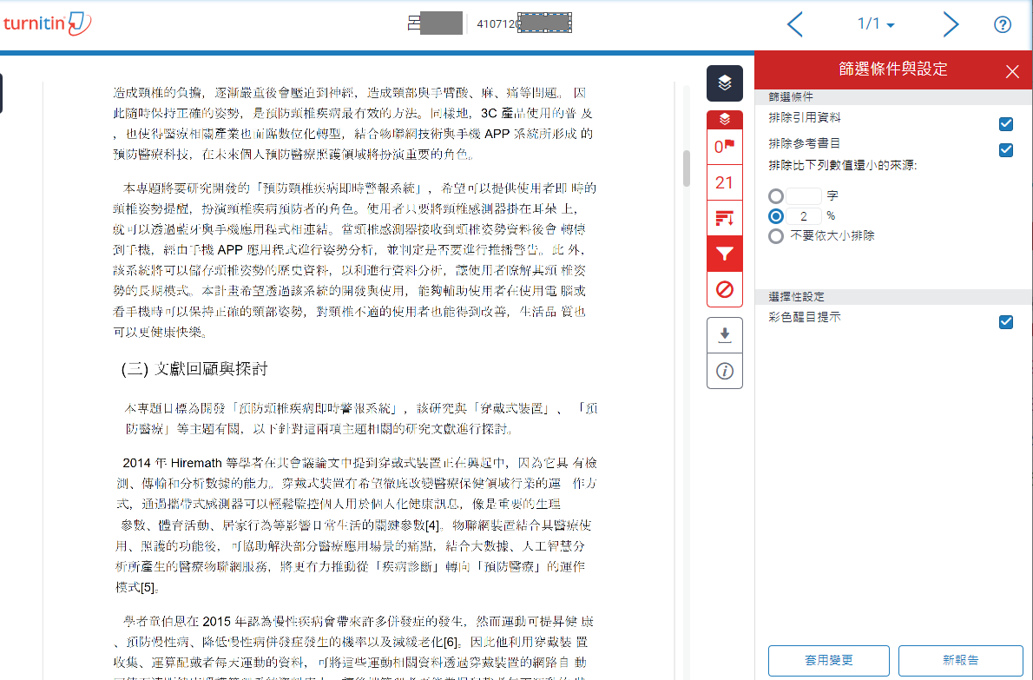
檢視報告-篩選條件與設定
✓
✓

Slide 26
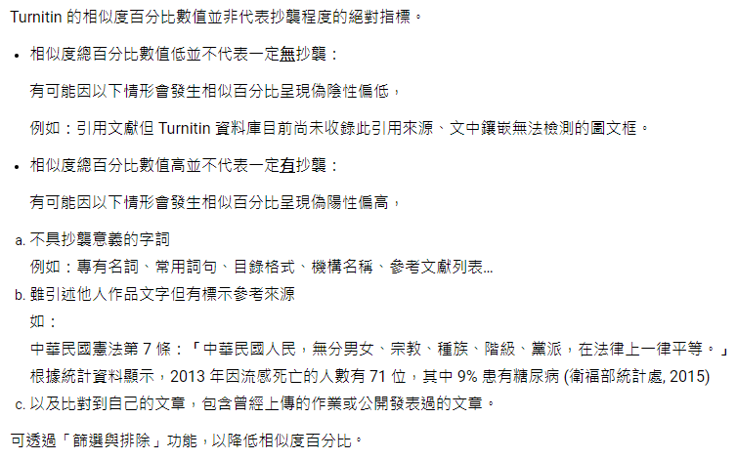
相似度報告的總百分比數值需要低於多少%才能算是「適切」？
基於上述狀況，很難明確定義一個適切的相似度百分比數值，建議學生與指導教師討論相似度百分比指標的準則，或由指導教師實際查看報告重複的原因。

Slide 27
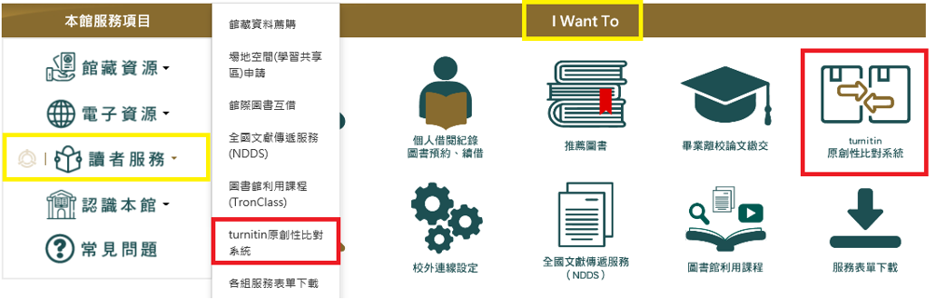
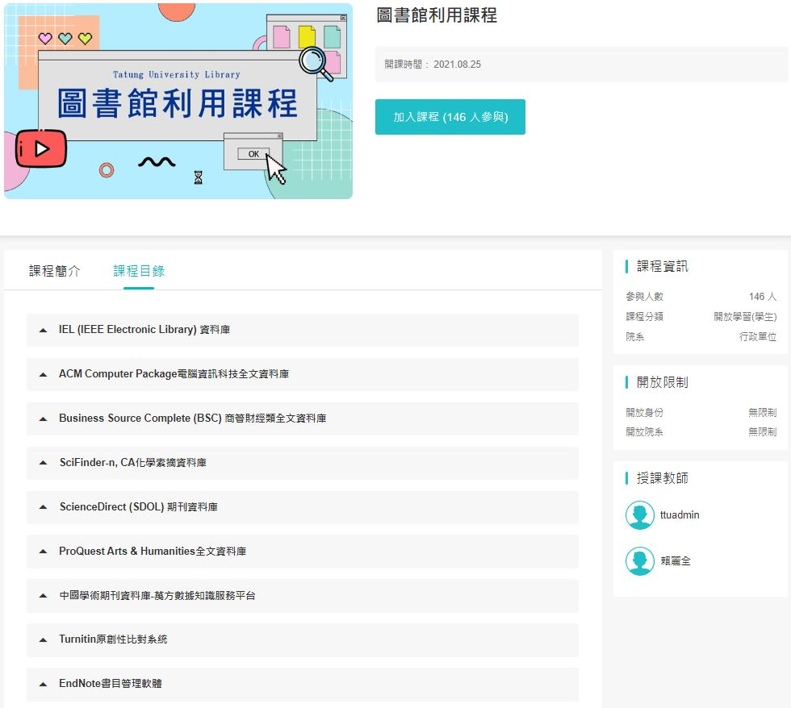
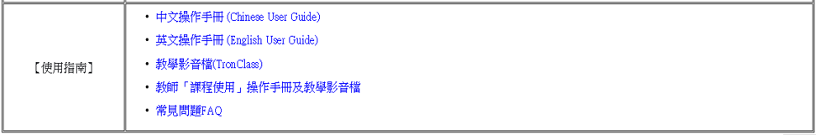
Turnitin
使用指南

Slide 28
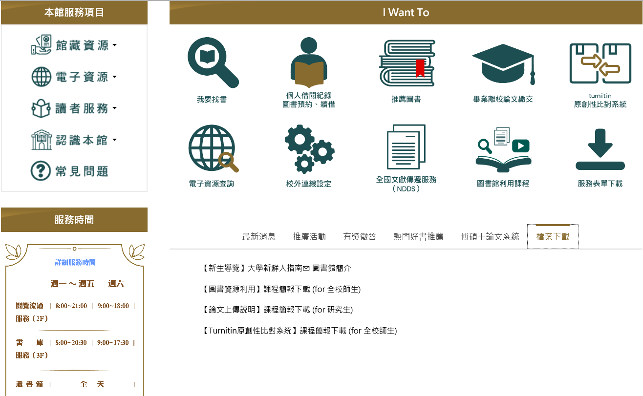
今日簡報：
圖書館首頁>檔案下載

Slide 29
Thank
YOU
大同大學圖書館

